Slide 1




APBO 2024
ANALISIS SISTEM INFORMASI DAYCARE BERBASIS OBJEK
Nurikhsan Alfiqodri | 4522210114

Slide 2

Latar Belakang
Daycare adalah layanan yang menyediakan perawatan dan pengawasan bagi anak-anak usia bayi hingga pra sekolah saat orang tua atau wali mereka bekerja ataupun memiliki keperluan lain. Layanan utama daycare secara garis besar meliputi penyediaan kebutuhan anak makan, minum, tidur siang, dan mengganti popok. Menawarkan aktivitas bermain dan belajar yang sesuai dengan usia anak untuk mendukung perkembangan kognitif, fisik, sosial, dan emosional. Memastikan lingkungan yang aman dan terlindungi bagi anak-anak. Menyediakan makanan dan minuman yang sehat dan bergizi. Menjaga kebersihan lingkungan dan menerapkan praktik kesehatan yang baik untuk mencegah penyebaran penyakit.

Slide 3


TUJUAN TUGAS
1
2
3
Menerapkan teknik analisis objek seperti use case, class diagram, dan ERD untuk memodelkan sistem informasi daycare
Mengidentifikasi kebutuhan fungsional sistem
Merancang solusi sistem informasi sesuai dengan kebutuhan daycare.

Slide 4




ACTOR
Staff Admin
Orang tua/Wali
Pengasuh Bayi

Slide 5


DIAGRAM
Use case, class diagram, ERD

Slide 6

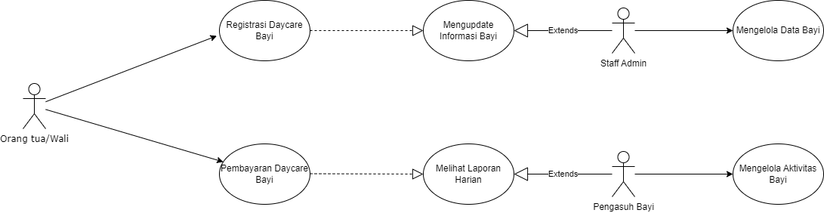
Use Case
Untuk memodelkan interaksi antara actor dan system

Slide 7
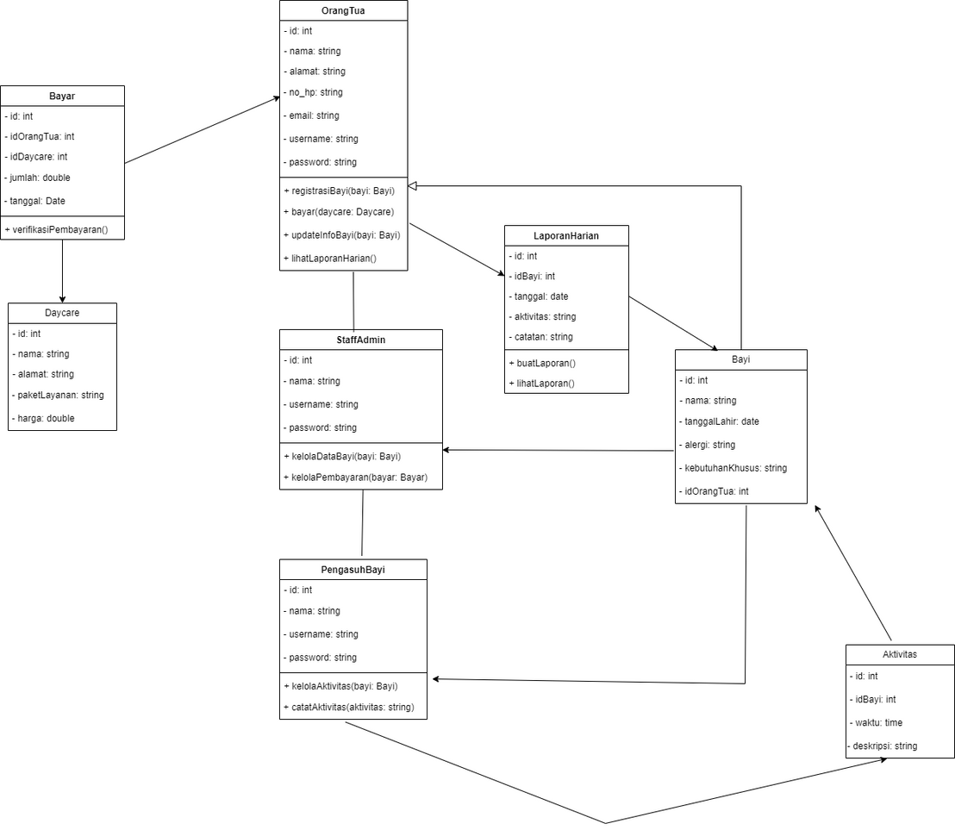
Class Diagram
untuk memodelkan struktur objek

Slide 8
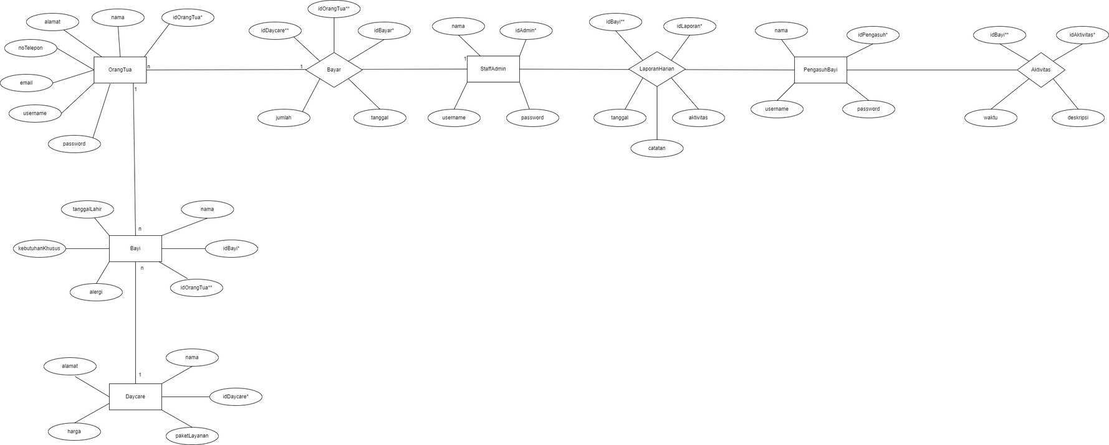
ERD
untuk memodelkan hubungan antara entitas dalam sistem

Slide 9

THANK YOU
Nurikhsan Alfiqodri
4522210114

